Slide 1

ĐẠI HỌC BÁCH KHOA – ĐẠI HỌC ĐÀ NẴNG
KHOA CÔNG NGHỆ THÔNG TIN
Môn học
CSES
Giảng Viên: Phạm Minh Tuấn

Slide 2
Bài 7.1: Quy hoạch động chữ số
Giới thiệu bài toán
Cách giải 1, duyệt trâu
Cách giải 2, lưu offline
Cách giải 3, quy hoạch động chữ số
Bài tập ví dụ

Slide 3
Giới thiệu bài toán
Có rất nhiều bài toán thuộc dạng sau:
Hãy đếm có bao nhiêu số x trong đoạn [a_{t},b_{t}] thỏa mãn điều kiện f(x) nào đó. Với t là số test case.
Ví dụ:
Hãy đếm xem trong đoạn [a,b] có bao nhiêu số có tổng các chữ số bằng k. Với:
Subtask 1: 0 ≤ a ≤ b ≤ 10³ , 0 ≤ k ≤ 100, 0 ≤ t ≤ 10³
Subtask 2: 0 ≤ a ≤ b ≤ 10⁶ , 0 ≤ k ≤ 100, 0 ≤ t ≤ 10³
Subtask 3: 0 ≤ a ≤ b ≤ 10¹⁸, 0 ≤ k ≤ 100, 0 ≤ t ≤ 10³

Slide 4
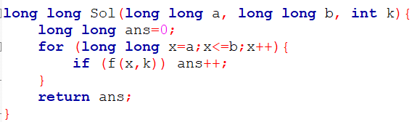
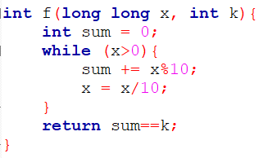
Cách giải 1
Đối với subtask 1, ta có thể dễ dàng thực hiện với cách giải sau:
Gọi Sol(a,b) là số lượng số x thỏa mãn a ≤ x ≤ b và tổng các chữ số của x bằng k. Để tìm G(s), ta có thể quét x từ a đến b bằng cách sử dụng vòng lặp như sau:

Slide 5
Cách giải 2
Đối với cách giải 1, độ phức tạp của hàm Sol(a,b) là O(b), vậy với t testcase thì độ phức tạp sẽ là O(b*t). Chỉ pass qua subtask 1.
Cách giải 2:
Gọi G(s) là số lượng số x thỏa mãn 0 ≤ x ≤ s và tổng các chữ số của x bằng k. Vậy Sol(a,b) = G(b) – G(a-1). Ta có thể sử dụng quy hoạch động để tính trước G(s) với công thức truy hồi:
G(s) = G(s-1) + f(s,k).
Với f(s)=1 nếu tổng các chữ số của x bằng k, ngược lại f(s) = 0;

Slide 6
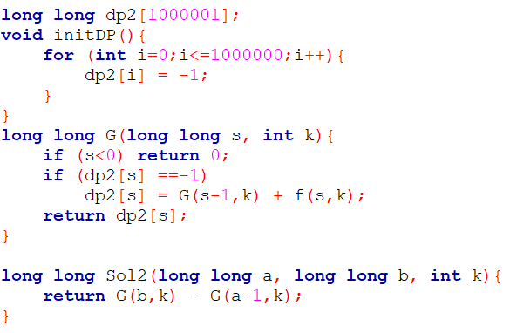
Cách giải 2 - Code

Slide 7
Nhận xét
Đối với cách giải 2, độ phức tạp của
hàm Sol2(a,b) là O(1);
hàm Init() và G(s) là O(b).
Vậy với t testcase thì độ phức tạp sẽ là O(b+t).
Có thể pass qua subtask 2 nhưng không thể pass qua subtask 3.

Slide 8
Quy hoạch động chữ số
Ý tưởng của quy hoạch động chữ số gần như ý tưởng của cách làm 2 là sử dụng công thức:
Sol3(a,b) = G(b) – G(a-1)
Và cải tiến hàm G(s)

Slide 9
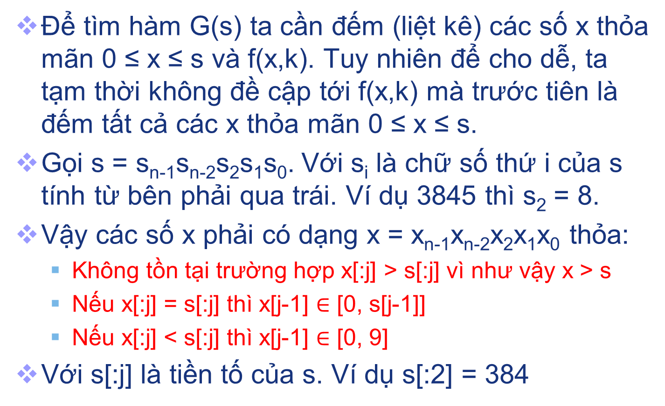
Quy hoạch động chữ số (tt)
Để tìm hàm G(s) ta cần đếm (liệt kê) các số x thỏa mãn 0 ≤ x ≤ s và f(x,k). Tuy nhiên để cho dễ, ta tạm thời không đề cập tới f(x,k) mà trước tiên là đếm tất cả các x thỏa mãn 0 ≤ x ≤ s.
Gọi s = s_{n-1}s_{n-2}s₂s₁s₀. Với s_{i} là chữ số thứ i của s tính từ bên phải qua trái. Ví dụ 3845 thì s₂ = 8.
Vậy các số x phải có dạng x = x_{n-1}x_{n-2}x₂x₁x₀ thỏa:
Không tồn tại trường hợp x[:j] > s[:j] vì như vậy x > s
Nếu x[:j] = s[:j] thì x[j-1] $∈$ [0, s[j-1]]
Nếu x[:j] < s[:j] thì x[j-1] $∈$ [0, 9]
Với s[:j] là tiền tố của s. Ví dụ s[:2] = 384

Slide 10
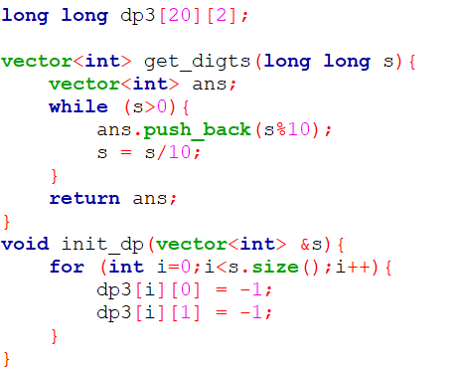
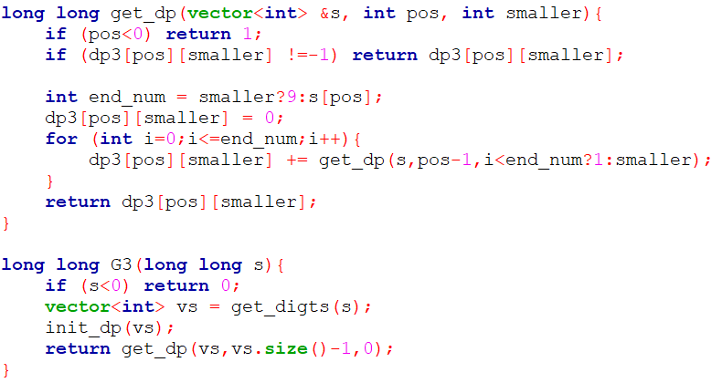
Quy hoạch động chữ số (tt)
Code để đếm số lượng x trong đoạn [1;s]:
Độ phức tạp thuật toán là O(len(s))
“if (pos<0) return 1;” là điều kiện dừng và ta cần thỏa mãn điều kiện của từng bài toán ở đây!!

Slide 11
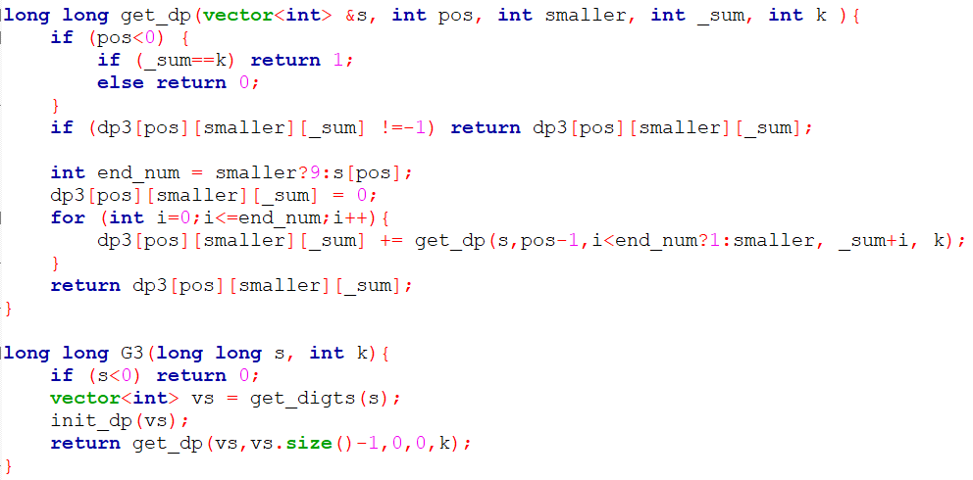
Quy hoạch động chữ số (tt)
Đối với bài toán tổng các chữ số của x bằng k thì, trong mỗi lần đệ quy, ta cần lưu tổng các chữ số của những số đã quyét để khi đến điều kiện dừng, ta kiểm tra chúng là được.

Slide 12
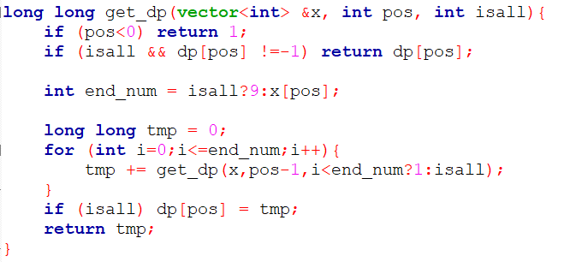
Giảm thiểu việc khởi tạo pd
Đối với code đã giới thiệu thì cứ mỗi lần truy vấn, ta phải khởi tạo lại mảng dp. Ta có thể chỉnh theo cách sau để không cần khởi tạo nhiều lần.
Ưu nhược điểm:
Ưu: Giảm số chiều “isall” của pd, không cần khởi tạo lại với nhiều truy vấn
Nhược: Mỗi lần gọi thì !isall sẽ phải tính lại (tuy nhiên không nhiều trường hợp này)

Slide 13
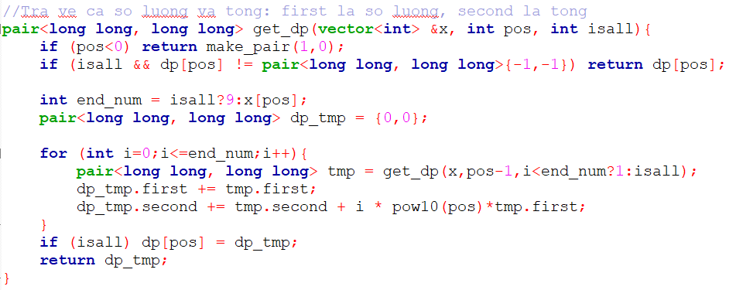
Muốn tính tổng các số thỏa điều kiện
Đôi khi ta có bài toán cần tính tổng các số thỏa mãn điều kiện chứ không phải là đếm số lượng.

Slide 14
Bài Tập

